Slide 2

HUMANOID ROBOT

Slide 3
Tìm hiểu thiết kế , mô phỏng robot ASIMO, NAO
Giảng viên hướng dẫn :
TS.Mạc Thị Thoa ,
TS.Phạm Đức An,
TS.Nguyễn Xuân Thuận
Sinh viên thực hiện:
Nhóm 24
Họ và tên | MSSV | Lớp
Nguyễn Xuân Thắng | 20170903 | CĐT08-K62
Tống Nhật Minh | 20170829 | CĐT08-K62
Lưu Văn Tiền | 20170936 | CĐT01-K62

Slide 4
Nội dung trình bày
1. Giới thiệu robot ASIMO
2. Mô phỏng kết cấu robot ASIMO
3. Động học thuận robot ASIMO
5. ZMP robot ASIMO
4. Động học ngược robot ASIMO
6. Mô phỏng ROS robot ASIMO
7. Mô phỏng robot NAO
8. Kết luận
4

Slide 5
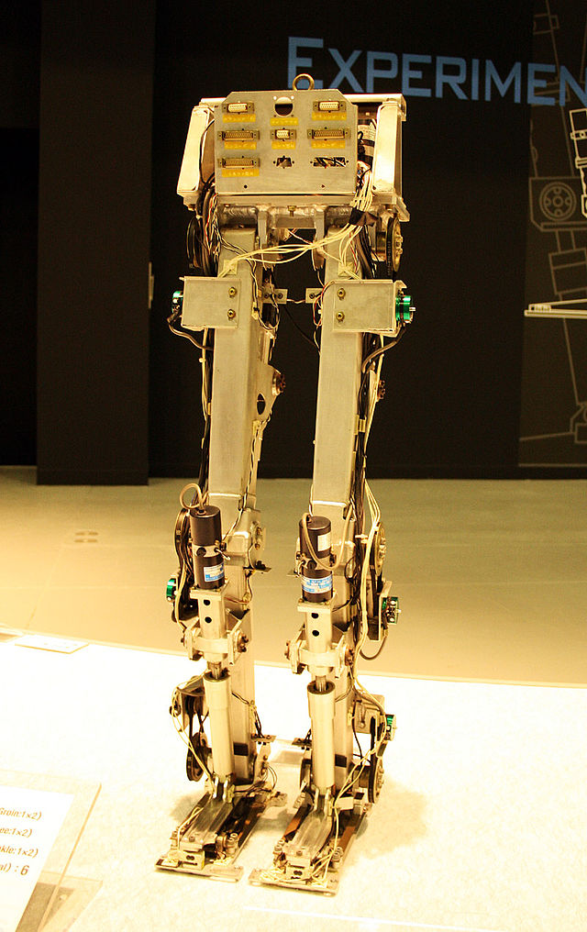
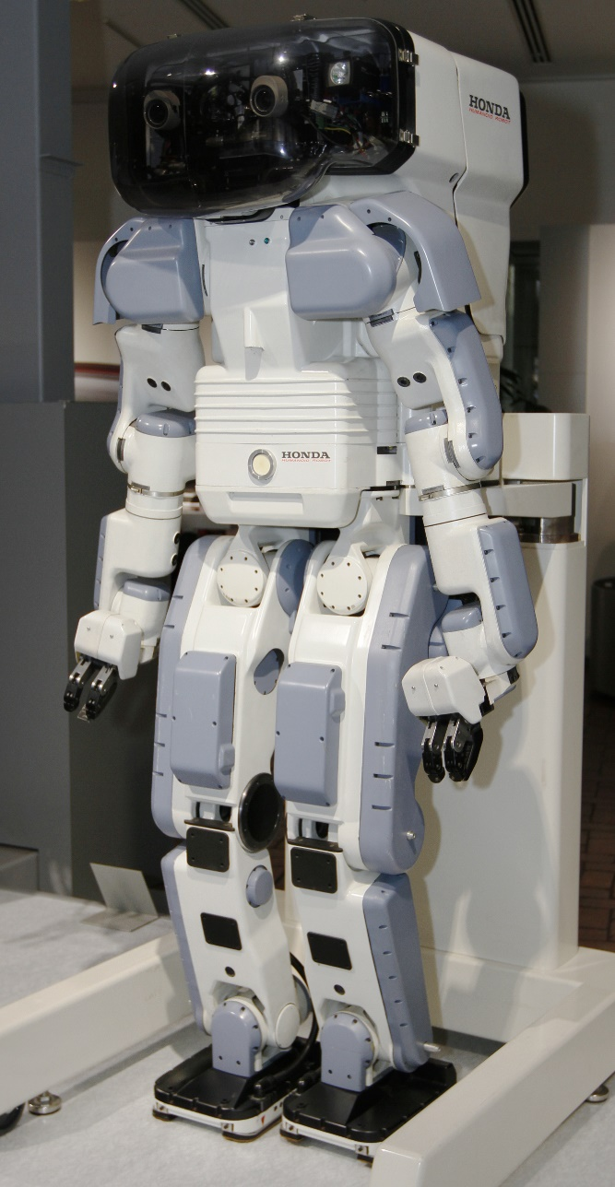
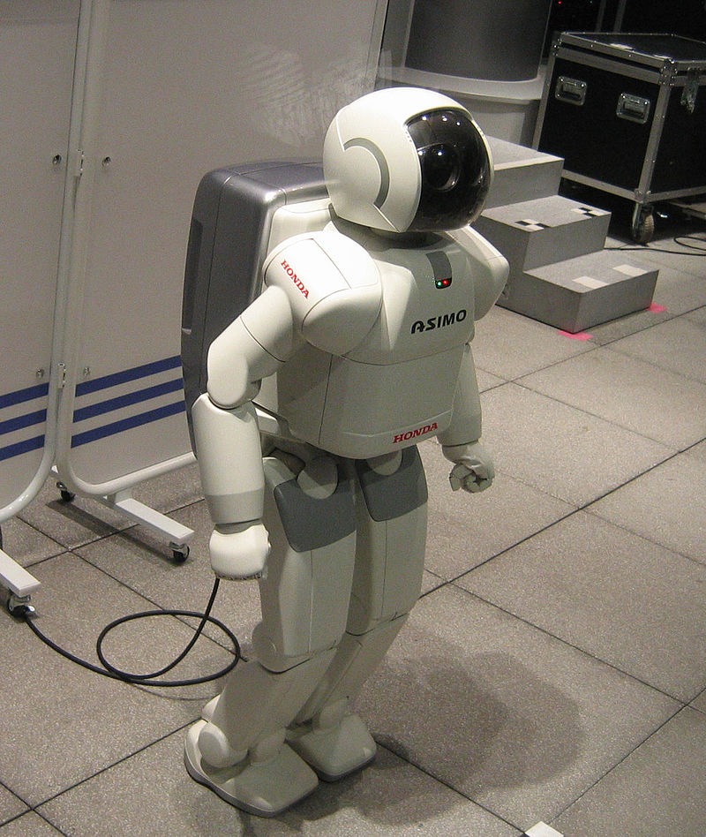
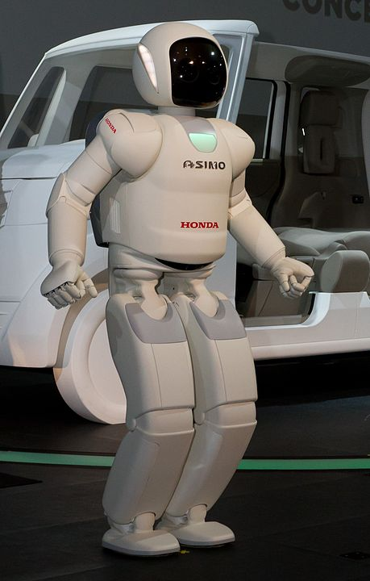
1. Giới thiệu
Các giai đoạn phát triển
Phiên bản E
Phiên bản P
ASIMO 2000
ASIMO 2011
5

Slide 6
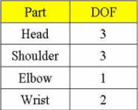
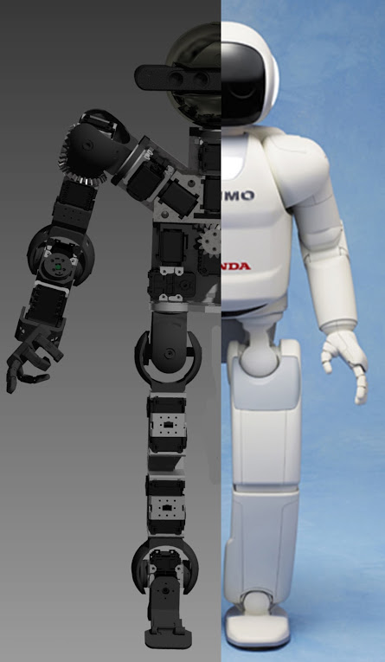
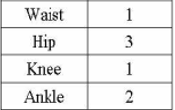
1. Giới thiệu robot ASIMO
Thông số của ASIMO
Cao: 130cm
Nặng: 48kg
Tốc độ đi bộ: 2.7 km/h
Tốc độ chạy: 9 km/h
Bậc tự do:
đầu :3 bậc
tay: 6 bậc mỗi tay
thắt lưng :1 bậc
chân :6 bậc mỗi chân
bàn tay :15 bậc mỗi bàn
Tổng 58 bậc tự do
Bài toán khảo sát :28 bậc tự do
6

Slide 7
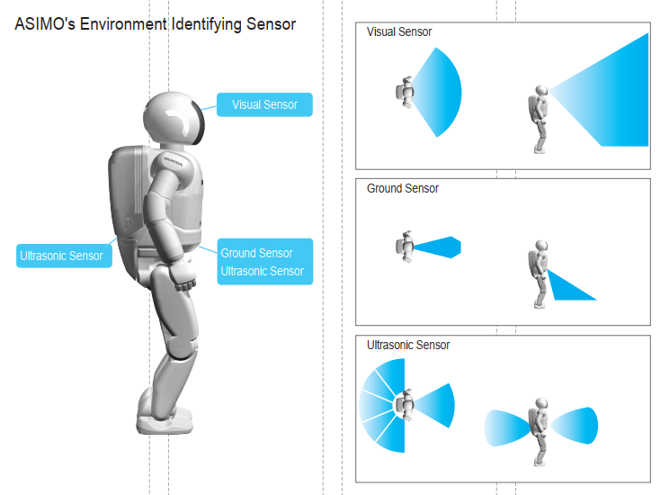
1. Giới thiệu robot ASIMO
Cảm biến nhận dạng môi trường của ASIMO
Camera ở mắt phân biệt một người và đánh giá độ tin cậy từ dữ liệu ngữ cảnh
Ground Sensor gồm một cảm biến laser và một cảm biến hồng ngoại phát hiện chướng ngại vật nào cách chân nó hai mét
Ultrasonic Sensor phát hiện chướng ngại vật phía trước ba mét và những vật cản Visual Sensor không phân biệt được
7

Slide 8
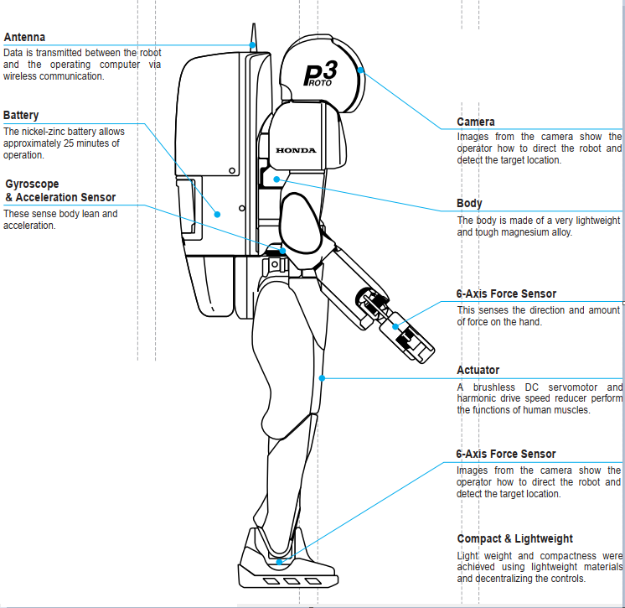
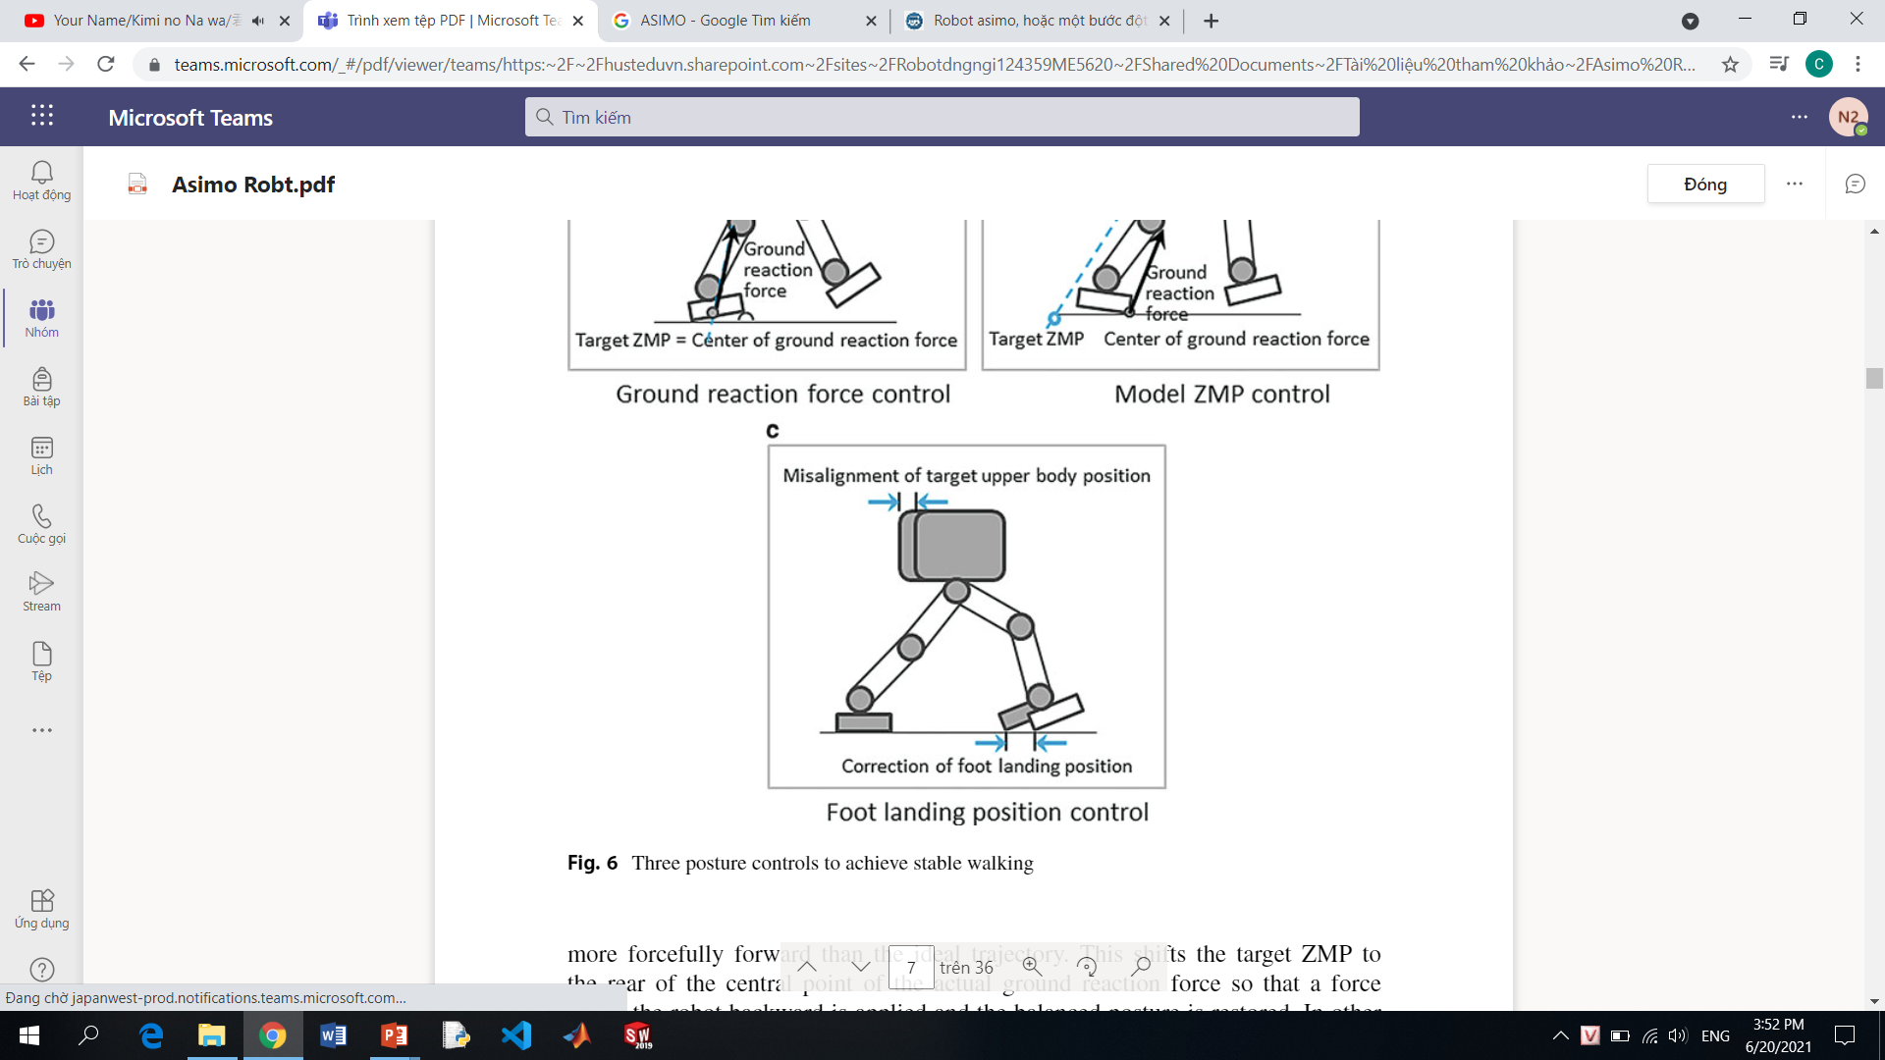
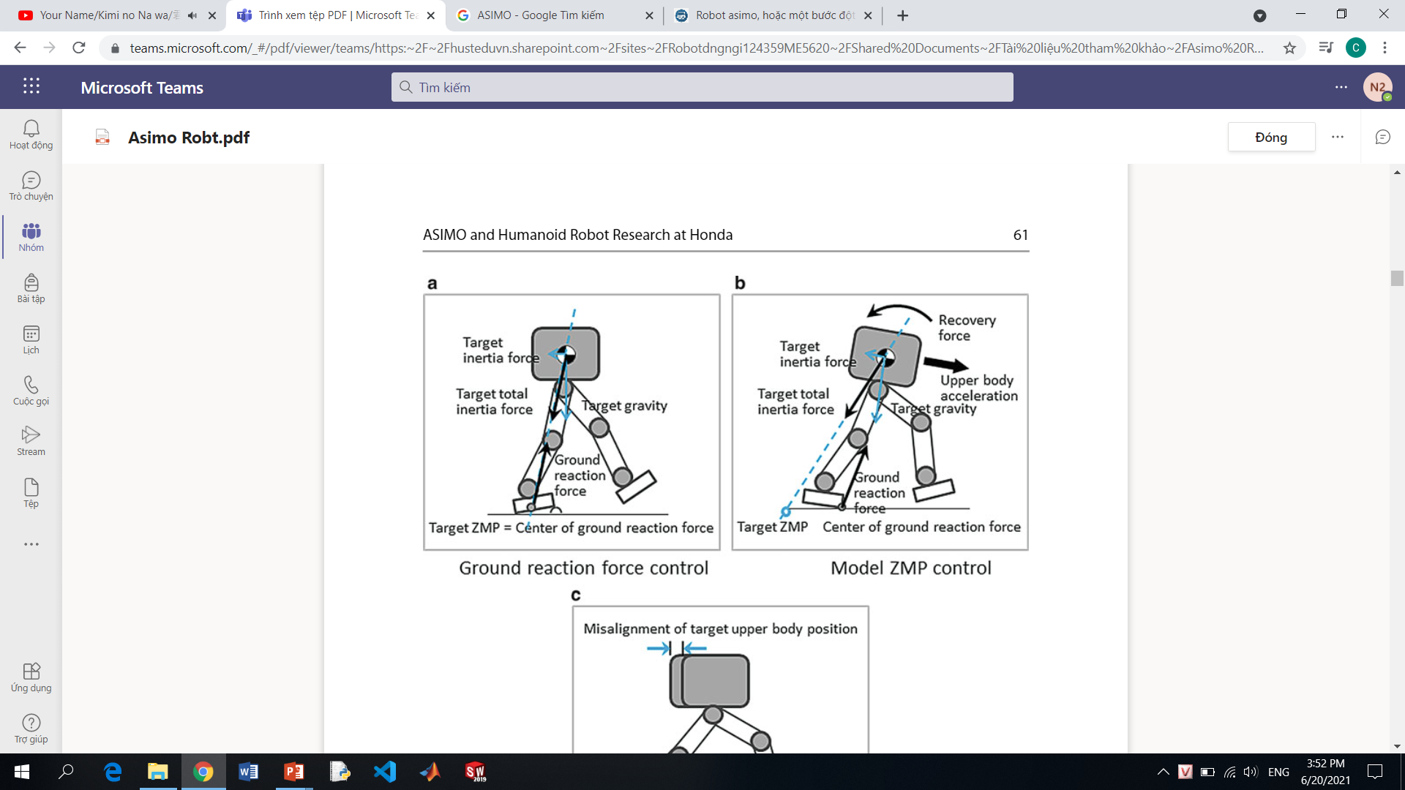
1. Giới thiệu robot ASIMO
Điều khiển và kết nối
-Không có khả năng tự xử lý ,phải được lập trình từ trước hoặc phải được điều khiển bằng tay
-4 phương thức chính Kết nối không dây, Điều khiển từ xa, Động tác, Giọng nói
-Sử dụng hệ thống WiFi chuẩn 802.11 cùng với 1 laptop hay một chiếc máy tính bàn, bạn có thể điều khiển ASIMO
8

Slide 9
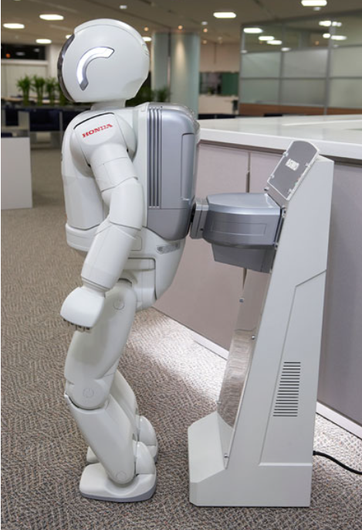
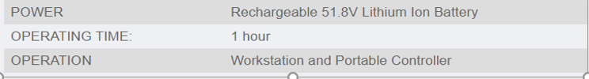
1. Giới thiệu robot ASIMO
Hệ thống năng lượng
Nguồn cấp: 51.8V, loại pin Lithium
Thời gian vận hành :1h
Bộ sạc tích hợp sau lưng
Tự sạc độc lập
9

Slide 10
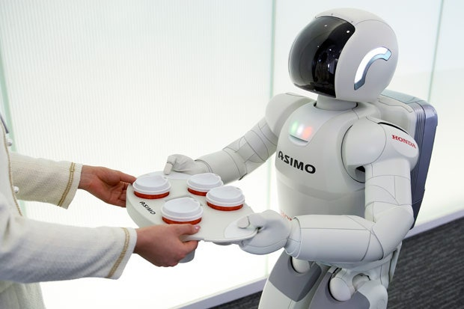
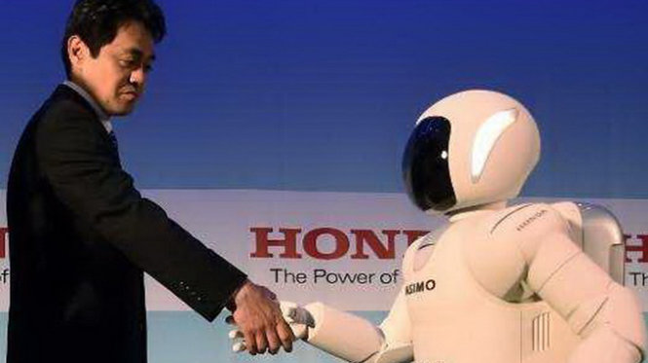
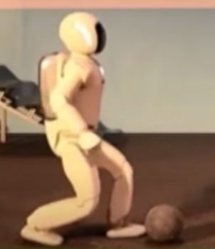
1. Giới thiệu robot ASIMO
Ứng dụng
Kết nối : có thể kết nối Internet và do đó truy cập thông tin mới nhất.
Hoàn thành nhiệm vụ của lễ tân hoặc hướng dẫn thông tin.
Có thể nắm tay ai đó và di chuyển đồng bộ với họ.
Khả năng điều động và điều chỉnh quỹ đạo của xe đẩy có khối lượng đến 10 kg .
10

Slide 11
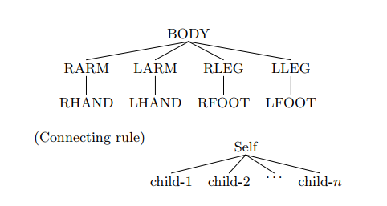
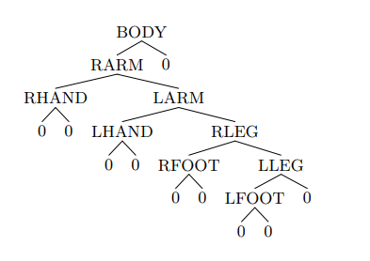
2. Mô phỏng kết cấu robot ASIMO
Có 2 cách để thiết lập cấu trúc của robot như sau :
Chọn phương án 2
11

Slide 12
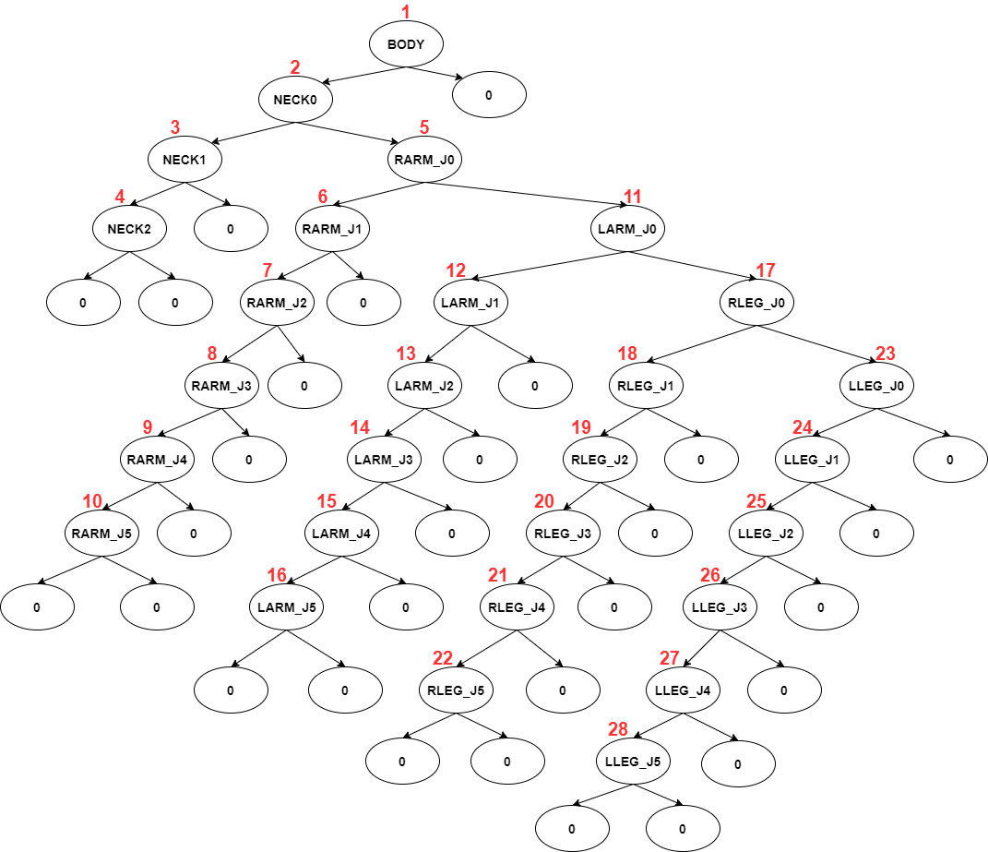
2. Mô phỏng kết cấu robot ASIMO
Sơ đồ cây
12

Slide 13
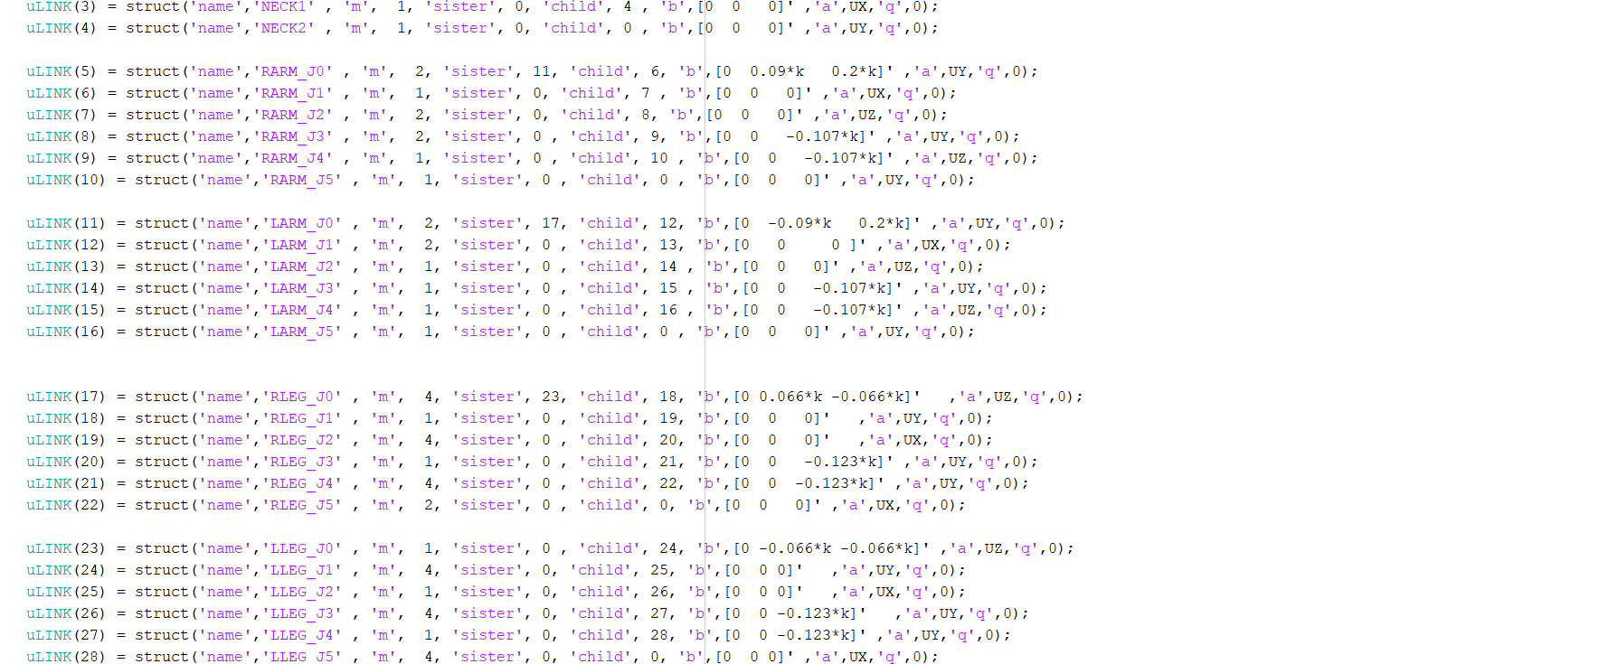
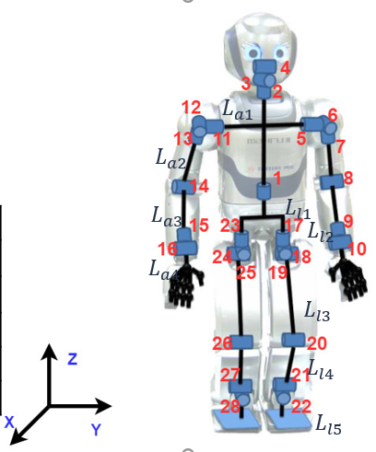
2. Mô phỏng kết cấu robot ASIMO
Xây dựng cấu trúc dữ liệu cho robot trên matlab
13

Slide 14
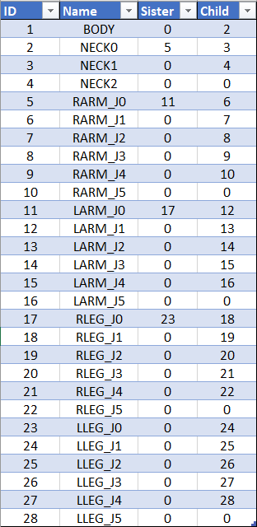
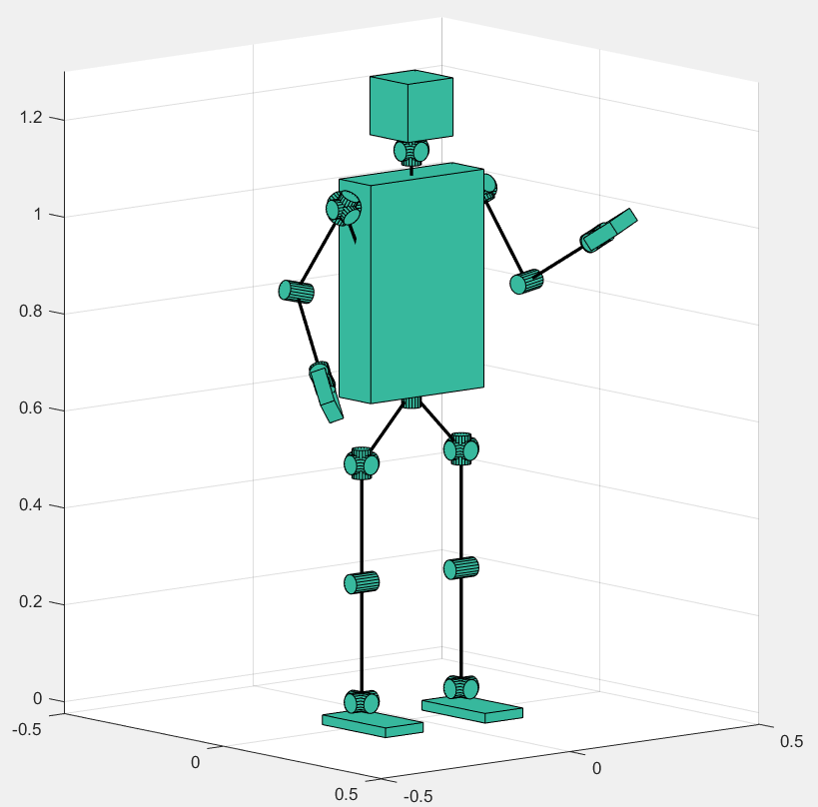
2. Mô phỏng kết cấu robot ASIMO
Kết quả
14

Slide 15
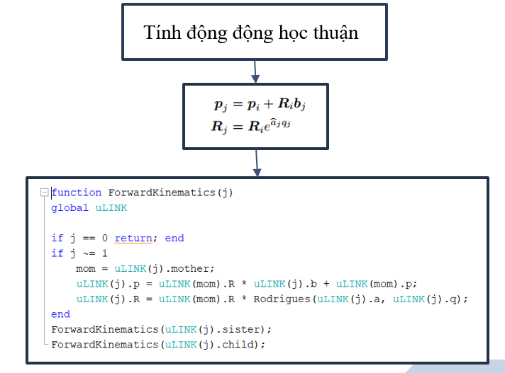
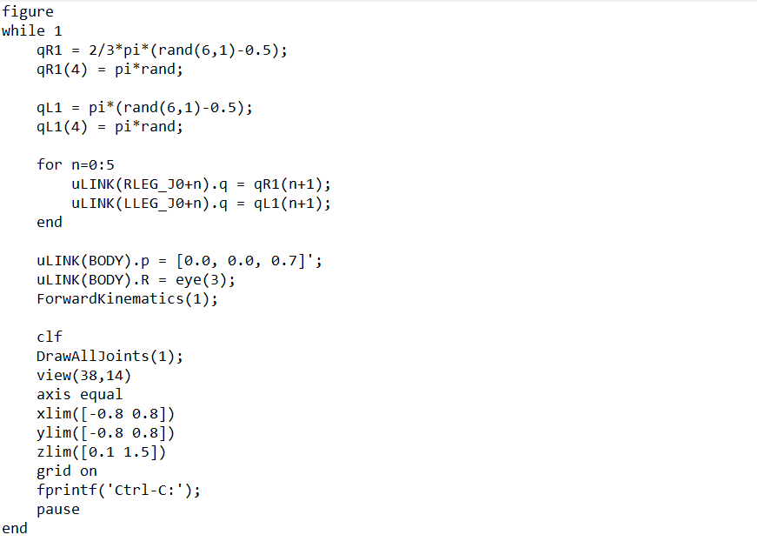
3. Động học thuận robot ASIMO
Code ramdom
15

Slide 16
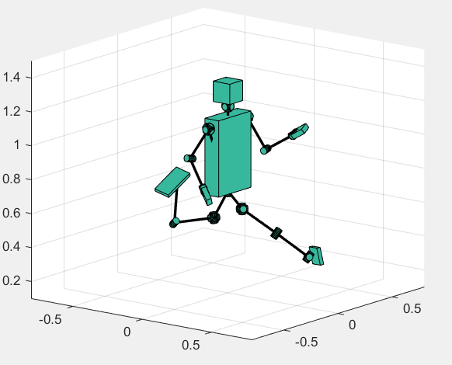
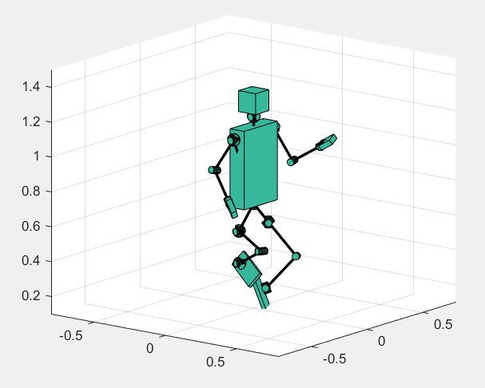
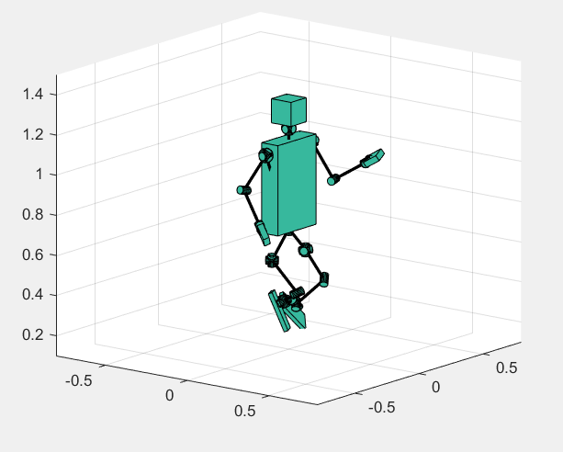
3. Động học thuận robot ASIMO
Các tư thế random
16

Slide 17
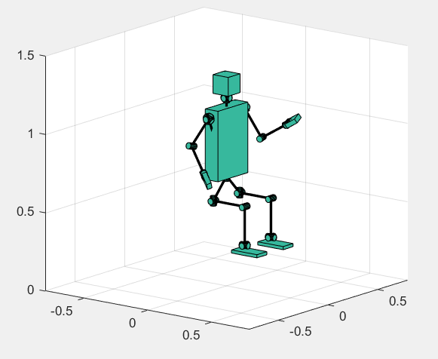
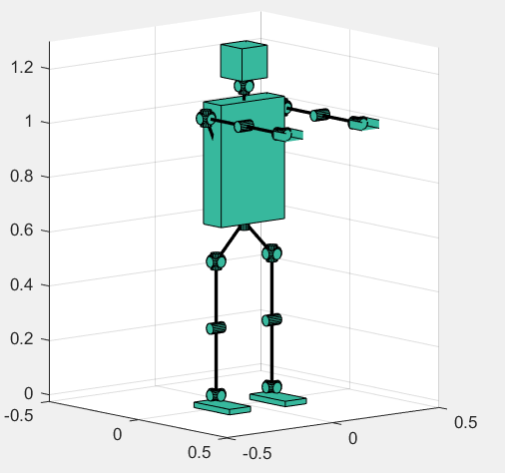
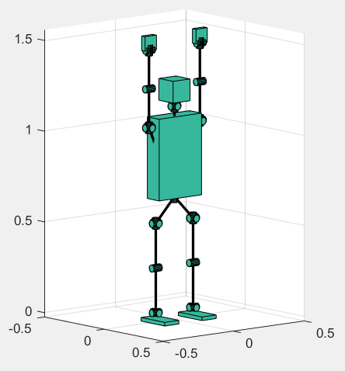
3. Động học thuận robot ASIMO
Các tư thế tự tạo
17

Slide 18
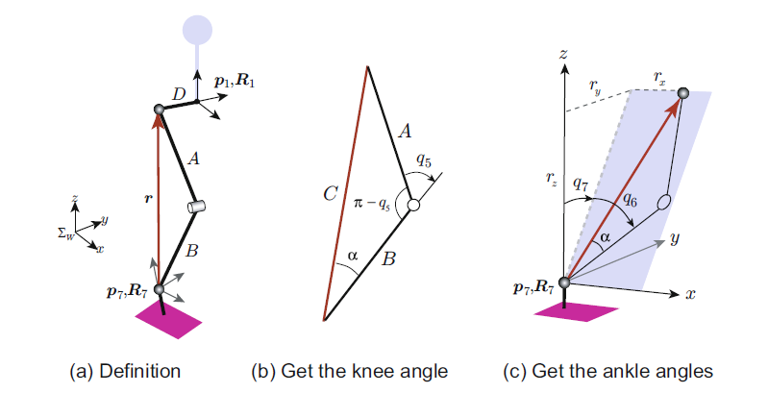
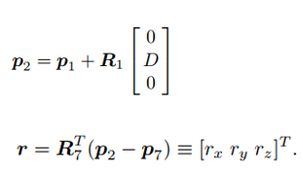
4. Động học ngược robot ASIMO
PHƯƠNG PHÁP HÌNH HỌC
Thông số bài ta có:
18

Slide 19
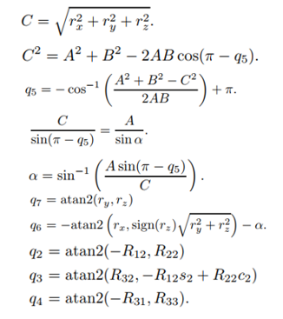
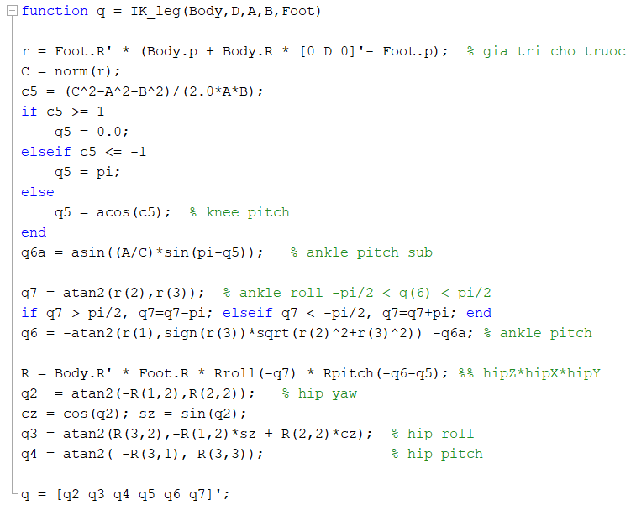
4. Động học ngược robot ASIMO
Sau các bước tính toán ta thu
được kết quả:
Chương trình matlab tính động học ngược dựa vào kết quả trên:
19

Slide 20
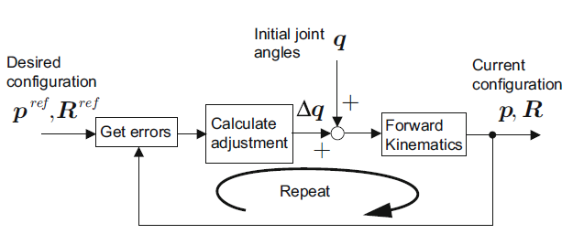
4. Động học ngược robot ASIMO
PHƯƠNG PHÁP SỐ
- Phương pháp tiếp cận số đối với động học ngược: Sử dụng động học thuận và điều chỉnh các góc khớp để thu hẹp sự khác biệt.
20

Slide 21
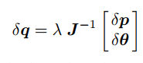
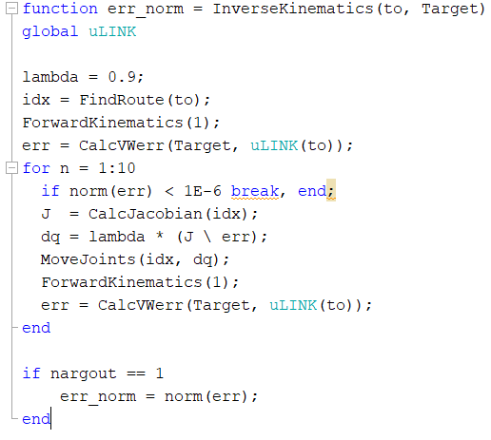
4. Động học ngược robot ASIMO
- Đây là phương trình để tính toán các điều chỉnh của góc của các khớp dựa trên các sai số về vị trí và góc quay. Giá trị
λ ∈ (0 1] là một hệ số sử dụng để ổn định tính toán số.
Công thức xác định:
Chương trình matlab cho công thức:
21

Slide 22
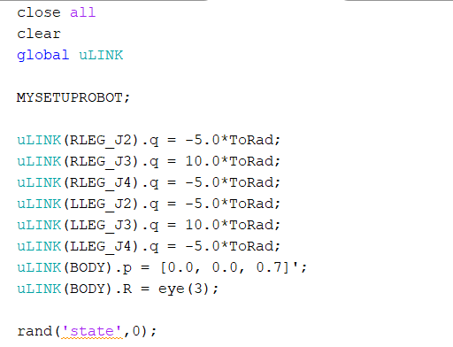
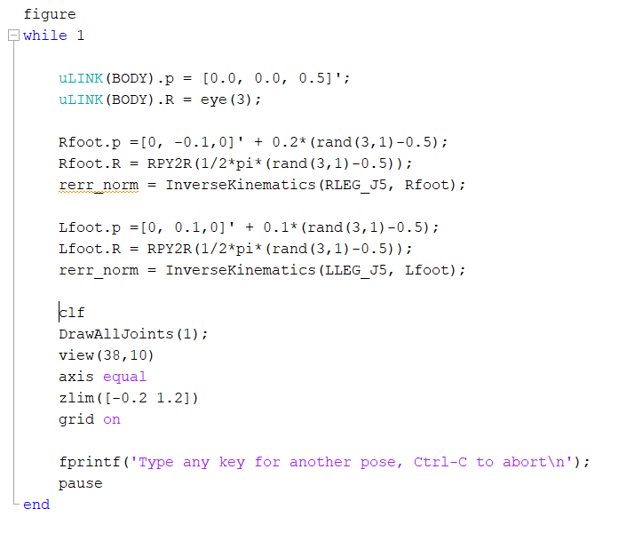
4. Động học ngược robot ASIMO
- Chương trình matlab mô phỏng robot theo phương pháp số:
22

Slide 23
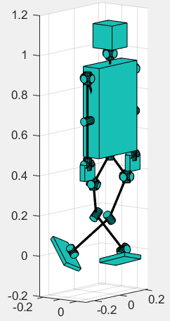
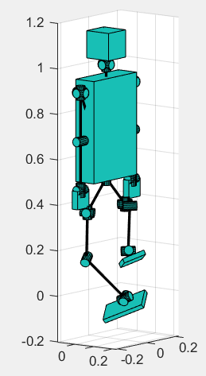
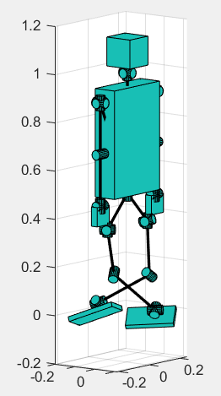
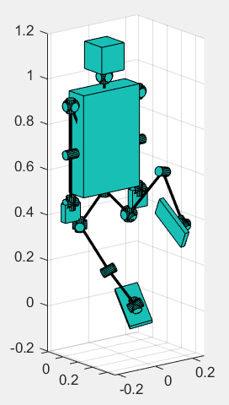
4. Động học ngược robot ASIMO
- Kết quả mô phỏng một số vị trí random:
23

Slide 24
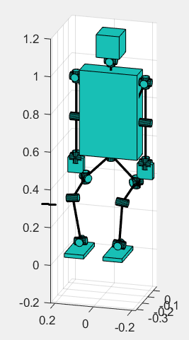
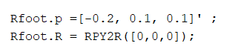
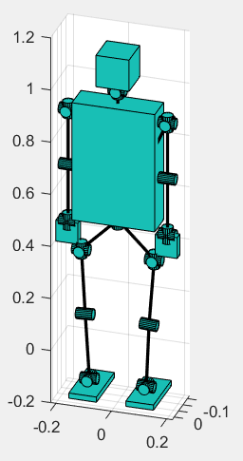
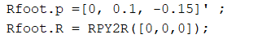
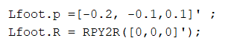
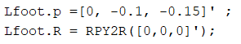
4. Động học ngược robot ASIMO
- Kết quả mô phỏng một số vị trí xác định:
Mô phỏng robot đang ngồi
Mô phỏng robot đang đứng
24

Slide 25






4. Động học ngược robot ASIMO
- Kết quả mô phỏng một số vị trí xác định:
Mô phỏng robot đang co chân
Mô phỏng robot đang bước
25

Slide 26

4. Động học ngược robot ASIMO
- Kết quả mô phỏng một số động tác:
26

Slide 27

5. ZMP robot ASIMO
ZMP là điểm tiếp xúc giữa chân robot và mặt đất thỏa mãn tại đó không có momen
27

Slide 28

5. ZMP robot ASIMO
Thành phần nằm ngang và thành phần thẳng đứng của phản lực từ mặt đất
28

Slide 29


5. ZMP robot ASIMO
29

Slide 30


5. ZMP robot ASIMO
Momen tịnh tiến (P) và Momen quay (L)
Công thức tính ZMP
30

Slide 31

5. ZMP robot ASIMO

Slide 32


6. Mô phỏng ROS
Mô hình robot asimo xây dựng trên ROS

Slide 33
6. Mô phỏng ROS
Đồ thị rqt_graph
/joint_state
/joint1
/path
/cmd_vel
asimo_walker
/joint2
geometry_msgs/Twist
. . .

Slide 34

6. Mô phỏng ROS
Launch File

Slide 35



6. Mô phỏng ROS

Slide 36

6. Mô phỏng ROS
Kết quả mô phỏng

Slide 37


7. Mô phỏng robot NAO
Phần mềm
Webots (8.4.0): Xây dựng môi trường mô phỏng robot NAO
Choregraphe (2.1.4): Lập trình mô phỏng robot NAO
Giao diện khởi động Choregraphe
Giao diện khởi động Webots

Slide 38



7. Mô phỏng robot NAO
Nhấn nút Add a new object or import an object
Chọn PROTO (Webots)
Chọn và lấy ra những đồ vật cần thiết

Slide 39

7. Mô phỏng robot NAO
Nhiệm vụ 1: Robot di chuyển theo quỹ đạo kết hợp tránh vật cản và timeline thực hiện một số động tác thể dục và vẫy tay chào
Quỹ đạo di chuyển của robot trong nhiệm vụ 1

Slide 40

7. Mô phỏng robot NAO
Khối lệnh điều khiển robot theo nhiệm vụ 1:

Slide 41

7. Mô phỏng robot NAO
Nhiệm vụ 2: Robot cầm vật và di chuyển theo quỹ đạo đến vị trí người sử dụng
Quỹ đạo di chuyển của robot trong nhiệm vụ 2

Slide 42

7. Mô phỏng robot NAO
Khối lệnh điều khiển robot theo nhiệm vụ 2:

Slide 43

7. Mô phỏng robot NAO
Kết quả mô phỏng

Slide 44


7. Mô phỏng robot NAO
Giải thích các khối lệnh
- Stand Up : Đưa robot về trạng thái có sẵn giúp robot ổn định.
- Lệnh Counter +Move : Tạo ra các bước di chuyển nhỏ nhằm giảm sai số khi di chuyển hoặc quay góc.

Slide 45


7. Mô phỏng robot NAO
Giải thích các khối lệnh
Lệnh Wait + Obstade Avoi :Tạo ra chuyển động tránh vật cản lặp lại của robot
- Sau một khoảng thời gian cài đặt trước trong lệnh Wait tự đông ngắt Obstade Avoi
thực hiện câu lệnh tiếp theo.
Khối Timeline : Thực hiện bằng cách điều chỉnh các góc khớp của robot tạo ra các
chuyển động liền mạch như tập thể dục , cầm nắm đồ vật , vẫy tay chào ,…..

Slide 46

7. Mô phỏng robot NAO
Giải thích các khối lệnh
- Khối lệnh Obstade Avoi:

Slide 47

7. Mô phỏng robot NAO
Giải thích các khối lệnh
- Điều chỉnh các góc khớp của robot để phù hợp với các động tác thực hiện

Slide 48
8. Kết luận
Học phần này nhóm đã đạt được
Hiểu được tổng thể về mô hình robot dạng người, xây dựng được cấu trúc động học của robot
Phân tích số bậc tự do, các khớp, khâu của robot dạng người
Thiết lập mô hình robot dạng người bằng phần mềm Matlab
Tính toán và mô phỏng được bài toán được học thuận, động học ngược của robot
Các bước tính toán và xác định ZMP, khảo sát chuyển động của thuật toán ZMP
ROS: mô phỏng robot theo quỹ đạo xác định kết hợp tránh vật cản
Tìm hiểu, sử dụng các phần mềm Choregraphe và Webots
Hiểu các khối lệnh lập trình để mô phỏng robot NAO trong môi trường Webots

Slide 49
8. KẾT LUẬN
Những mặt hạn chế
Do kiến thức còn hạn chế nên trong quá trình thực hiện bài tập lớn nhóm em cũng còn một số hạn chế như:
Vẫn còn tồn tại sai số trong mô phỏng robot NAO
Tốc độ thực hiện lệnh của NAO chưa cao
Hướng phát triển
Trong tương lai chúng em sẽ cố gắng khắc phục những hạn chế còn tồn tại, tiến hành phát triển mô hình robot thành robot thực tế có thể điều khiển, phục vụ cho nhu cầu học tập và nghiên cứu chuyên sâu hơn

Slide 50
Bảng phân công công việc
Tên | Mssv | Nhiệm vụ
Nguyễn Xuân Thắng | 20170903 | Tìm hiểu về robot ASIMO, mô phỏng động học,zmp, chuyển động trong Ros của robot ASIMO, Tìm hiểu về robot NAO ,Mô phỏng chuyển động của robot NAO
Tống Nhật Minh | 20170829 | Tìm hiểu về robot ASIMO, mô phỏng động học,zmp, chuyển động trong Ros của robot ASIMO, Tìm hiểu về robot NAO ,Mô phỏng chuyển động của robot NAO
Lưu Văn Tiền | 20170936 | Tìm hiểu về robot ASIMO, mô phỏng động học,zmp, chuyển động trong Ros của robot ASIMO, Tìm hiểu về robot NAO ,Mô phỏng chuyển động của robot NAO

Slide 51

THANK YOU !

